Slide 1


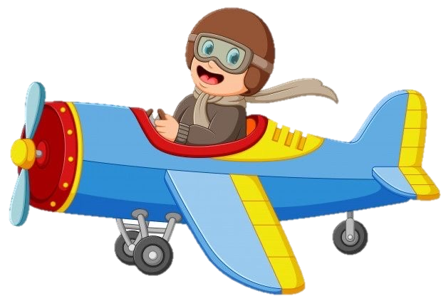


١١ - ٢
الكــســور
الفصل الحادي عشر
ص ١٢٨
الكسور كأجزاء من مجموعة
أكـتب الكـسـور كأجزاء من مجموعة أشياء ، وأقرؤها
فـكـرة الدرس

Slide 2


١١ - ٢
الكــســور
الفصل الحادي عشر
ص ١٢٨
الكسور كأجزاء من مجموعة
أسـتعـد
يمكن أن أعبر بالكسور عن جزء من مجموعة أشياء ، كما يمكنني أيضاً أن أستعمل قطع العد لكي أفهم ذلك
أحمر
$$\frac{٢}{٥}$$

Slide 3

١١ - ٢
الكــســور
الفصل الحادي عشر
ص ١٢٨
الكسور كأجزاء من مجموعة
أسـتعـد
يمكن أن أعبر بالكسور عن جزء من مجموعة أشياء ، كما يمكنني أيضاً أن أستعمل قطع العد لكي أفهم ذلك
أحمر
$$\frac{٢}{٥}$$

Slide 4
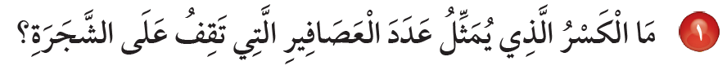





١١ - ٢
الكــســور
الفصل الحادي عشر
ص ١٢٨
الكسور كأجزاء من مجموعة
أمثل العصافير التي تقف على الشجرة بقطع صفراء ، والعصافير التي تطير أعلى الشجرة بقطع حمراء
$$\frac{١}{٤}$$
$$\frac{١}{٤}$$
$$\frac{١}{٤}$$
$$\frac{١}{٤}$$
إن ٣ من العصافير الأربعة تقف على الشجرة لذلك :
أكتب : $\frac{٣}{٤}$
وأقرأ : ثلاثة أرباع

Slide 5
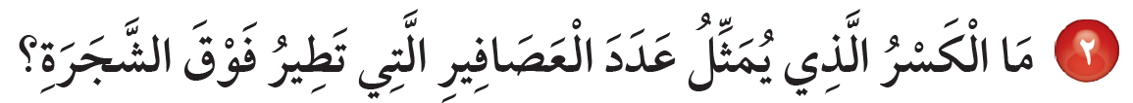
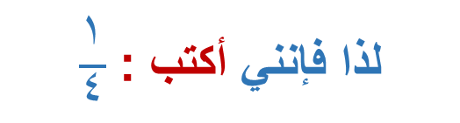
١١ - ٢
الكــســور
الفصل الحادي عشر
ص ١٢٩
الكسور كأجزاء من مجموعة
إن عصفورًا واحدًا من العصافير الأربعة يحلق فوق الشجرة
$$\frac{١}{٤}$$
$$\frac{١}{٤}$$
$$\frac{١}{٤}$$
$$\frac{١}{٤}$$
لذا فإنني أكتب : $\frac{١}{٤}$
وأقرأ : ربع

Slide 6






١١ - ٢
الكــســور
الفصل الحادي عشر
ص ١٢٩
الكسور كأجزاء من مجموعة
أكتب الكسر الذي يمثل عدد الأشياء الصفراء ، ثم أكتب الكسر الذي يمثل عدد الأشياء غير الصفراء :
أتــأكـــد
$$\frac{٢}{٤}$$
$$\frac{٤}{٥}$$
$$\frac{٥}{٦}$$
$$\frac{١}{٦}$$
$$\frac{٢}{٤}$$
$$\frac{١}{٥}$$

Slide 7

١١ - ٢
الكــســور
الفصل الحادي عشر
ص ١٢٩
الكسور كأجزاء من مجموعة
أتــأكـــد
$$\frac{٤}{١٠}$$
يدل البسط على عدد الأجزاء أو الأشياء المتطابقة التي يتم تحديدها من المجموعة ، بينما يدل المقام على العدد الكلي للأشياء المتطابقة في المجموعة

Slide 8






١١ - ٢
الكــســور
الفصل الحادي عشر
ص ١٣٠
الكسور كأجزاء من مجموعة
أتـدرب وأحل المسائل
أكتب الكسر الذي يمثل عدد الأشياء الصفراء ، ثم أكتب الكسر الذي يمثل عدد الأشياء غير الصفراء :
$$\frac{٣}{٦}$$
$$\frac{٣}{٥}$$
$$\frac{١}{٧}$$
$$\frac{٢}{٥}$$
$$\frac{٣}{٦}$$
$$\frac{٦}{٧}$$

Slide 9
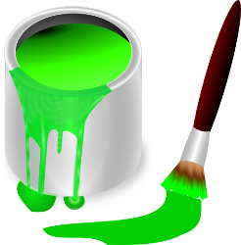
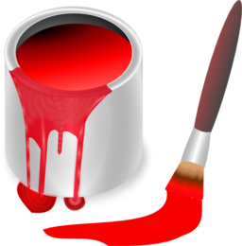


١١ - ٢
الكــســور
الفصل الحادي عشر
ص ١٣٠
الكسور كأجزاء من مجموعة
أتـدرب وأحل المسائل
$$\frac{٢}{٣}$$
$$\frac{٣}{٨}$$

Slide 10



١١ - ٢
الكــســور
الفصل الحادي عشر
ص ١٣٠
الكسور كأجزاء من مجموعة
أتـدرب وأحل المسائل
$$\frac{٣}{٨}$$
$$\frac{٢}{٣}$$
$$\frac{٣}{١٠}$$

Slide 11



١١ - ٢
الكــســور
الفصل الحادي عشر
ص ١٣٠
الكسور كأجزاء من مجموعة
$$\frac{٤}{٥}$$
المسألة : مع محمد ٦ أقلام ، ٤ منها حمراء ، ما الكسر الذي يمثل عدد الأقلام الحمراء ؟
$$\frac{٤}{٦}$$
الجواب :

Slide 12

١١ - ٢
الكــســور
الفصل الحادي عشر
ص ١٣١
الكسور كأجزاء من مجموعة

